Slide 1

ПИТОМЕЦ ФИННИ
Команда CyberCats
Игровое приложение, которое учит детей от 7 до 11 лет обращаться с карманными деньгами

Slide 2

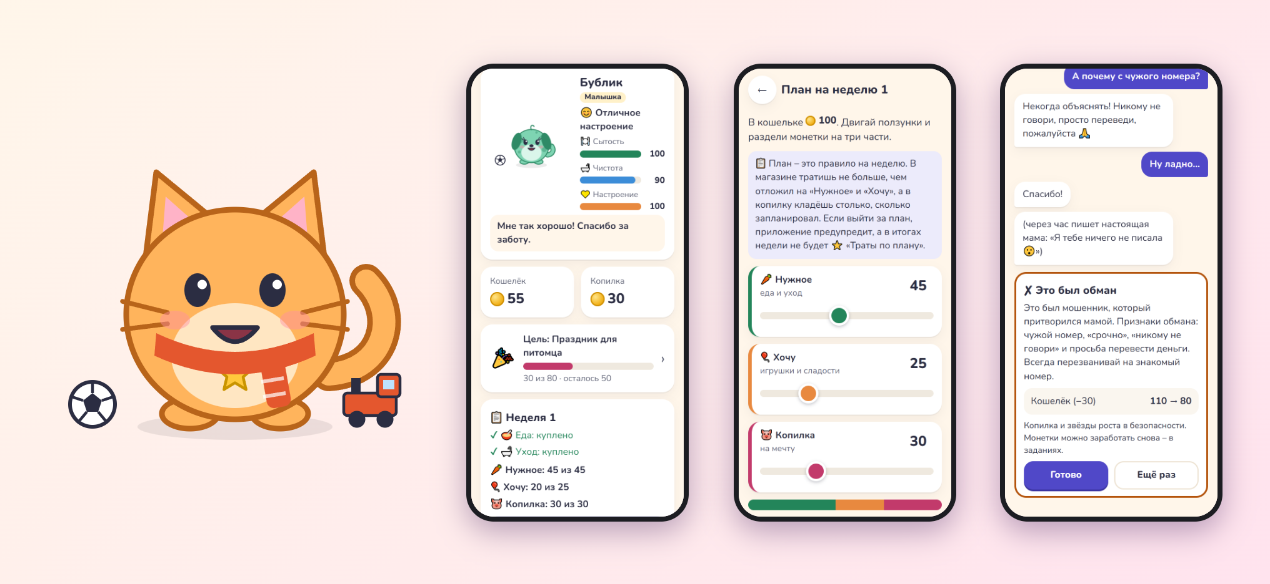
Питомец Финни
Краткое описание решения:
Игра для Android и браузера. Ребёнок заботится о питомце на игровые монетки: каждую неделю делит доход на нужное, желаемое и копилку, покупает, копит на цель и решает задания. От его решений зависят настроение и рост питомца.
О команде
Капитан: Абушаев Даниил Русланович, нейронные сети
Кол-во участников: 3 человека
Краткое описание: аналитик требований, разработчик интерфейсов и специалист по нейросетям
Город и регион: Самара, Самарская область
Уникальность решения:
План недели работает как правило, а итоги сравнивают план с фактом. Питомец растёт только от серии хороших недель. В игровом телефоне ребёнок учится замечать мошенников. Ошибка ничего не ломает, а объясняет, что пошло не так.
2

Slide 3




КОМАНДА CYBERCATS
Абушаев
Даниил Русланович
Турнаев
Александр Дмитриевич
Чернов
Илья Александрович
Капитан
Нейронные сети
Самара
Адаптивная вёрстка
Разработка ПО
Самара
Анализ требований
Бизнес-анализ
Системный анализ
Самара

Slide 4

О КОМАНДЕ И ЗАДАЧЕ
Краткая история команды:
01
Мы из Самары. У каждого своя сильная сторона: анализ требований, интерфейсы и нейросети. На хакатоне это позволило вести продукт, код и документацию параллельно.
Почему вы выбрали именно эту задачу
из предложенных на хакатоне?
02
Задача про детей и деньги понятна каждому. Хотелось сделать игру, где ребёнок сам принимает решение и сразу видит, к чему оно привело, а ошибка не наказывает, а учит.
С какими основными сложностями или вызовами
вы столкнулись и как их преодолели?
03
Баланс экономики: монеток должно хватать на нужное, но не на всё сразу. Тексты: объяснять последствия без страха и стыда. Качество: 73 автотеста и прогон всего сценария на экране 360 dp.

Slide 5
КОРОТКО О РЕШЕНИИ
Техническая суть решения
Маркетинговая суть решения
Один код на HTML, CSS и JavaScript для браузера и Android
APK собирается через Capacitor 8, работает на Android 8.0 и выше
Данные только на устройстве: без сервера, регистрации и интернета
Учебный контент в JSON: новое задание без правки кода
Бесплатное просветительское приложение для семей и школ
Готово к RuStore: пакет ru.finnypet.app, подписанный APK
Раздел для взрослых помогает обсуждать с ребёнком итоги недели
Дальше: пилот в школах, новые темы, озвучка текстов

Slide 6
ПРОБЛЕМА И РЕШЕНИЕ
Проблема
Дети получают карманные деньги раньше, чем учатся ими распоряжаться. Объяснения про доходы и расходы быстро утомляют.
Пользователи
Дети 7–11 лет, которые читают короткие фразы и считают в пределах сотни. Взрослый поддерживает, но не решает за ребёнка.
Решение
Виртуальный питомец: от того, как ребёнок распределит монетки, зависят его настроение и рост.

Slide 7
ОБРАЗОВАТЕЛЬНЫЕ РЕЗУЛЬТАТЫ
01
Бюджет
04
Цель и накопления
План недели до покупок, кошелёк не уходит в минус
Копилка отдельно от кошелька, срок до цели
02
Нужное и желаемое
05
Оценка решений
Еда и уход каждую неделю, игрушки подождут
Итоги недели: план и факт, звёзды, совет
03
Выбор при ограничении
06
Вместе со взрослым
Товаров на 275 монеток при доходе 100 в неделю
Раздел для взрослых: темы, прогресс, бонус

Slide 8
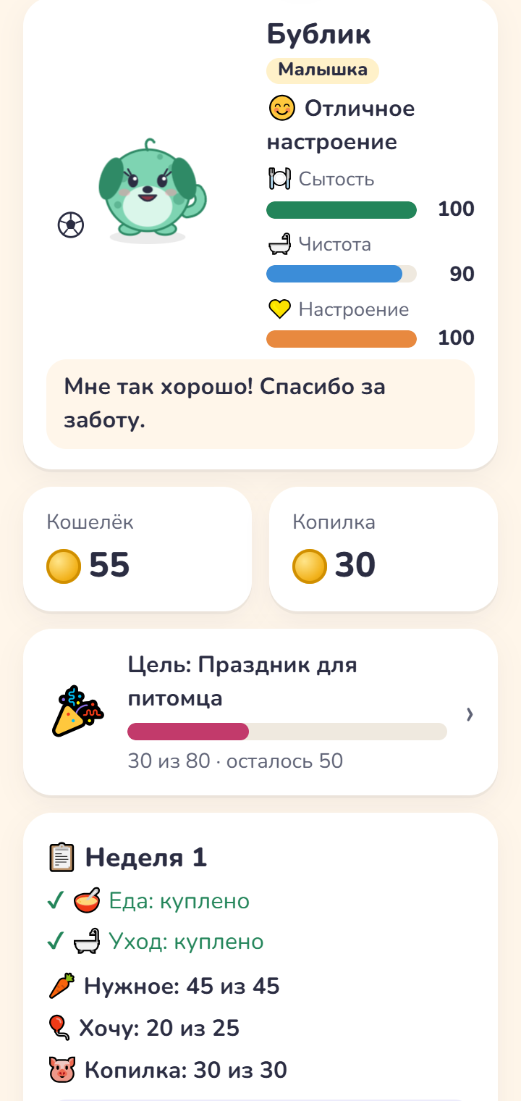
ПОЧЕМУ ПИТОМЕЦ
Решение сразу видно
Ошибка не страшна
Купил еду, сытость выросла. Забыл про уход, питомец жалуется и просит помочь.
Питомец не болеет и не пропадает. Звёзды роста не сгорают, неделю можно исправить.
Рост за серию недель
Забота вместо оценок
Малыш, Подросток, Взрослый: стадия меняется только после нескольких хороших недель.
Нет рейтингов и таймеров. Мотивация идёт от желания позаботиться о своём питомце.

Slide 9
ПУТЬ ПОЛЬЗОВАТЕЛЯ
Знакомство
Решения
Рост
Три коротких экрана, питомец: вид, пол, цвет, имя
Покупки, задания, копилка и сообщения в телефоне
Новая неделя. Стадия меняется после серии недель
1
2
3
4
5
План недели
Итоги недели
+100 монеток, ползунки: нужное, хочу, копилка
План и факт, до 3 звёзд, реакция питомца

Slide 10
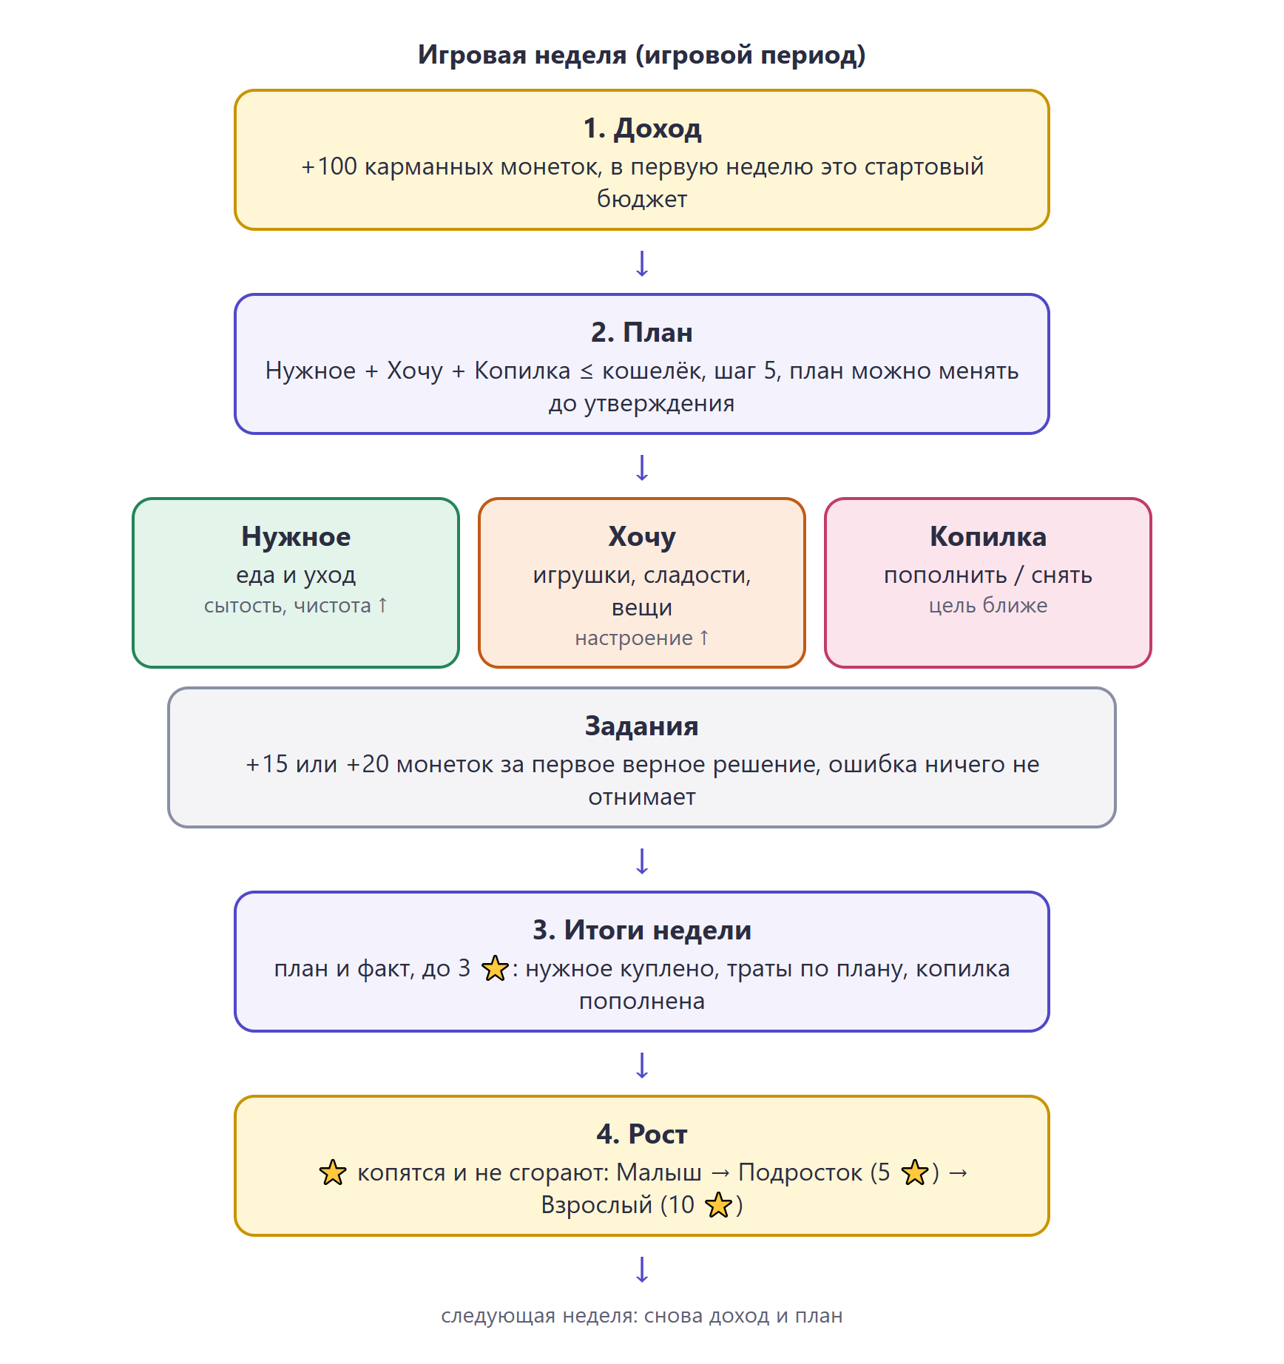
ИГРОВАЯ ЭКОНОМИКА
Доход: +100 в неделю, задания +15 и +20, бонус взрослого
План: сумма трёх частей не больше кошелька, шаг 5
Покупка: только если хватает монеток, сверх плана с предупреждением
Копилка: срок до цели = остаток / среднее пополнение
Звёзды: нужное, план, копилка. Подросток с 5, Взрослый с 10

Slide 11
ФУНКЦИИ И ГРАНИЦЫ
01
02
03
04
Бюджет и покупки
Копилка и цели
Задания и телефон
Границы прототипа
План ползунками. 12 товаров двух типов. В магазине видно остаток по плану, перед тратой сверх плана появляется предупреждение.
Три цели и своя. Пополнение, снятие только после подтверждения, срок до цели.
9 заданий по 3 темам, 6 видов механик. 6 переписок, из них 3 с мошенниками.
Нет реальных денег, рекламы, покупок и сервера. Нет регистрации и персональных данных. Работает без интернета.

Slide 12
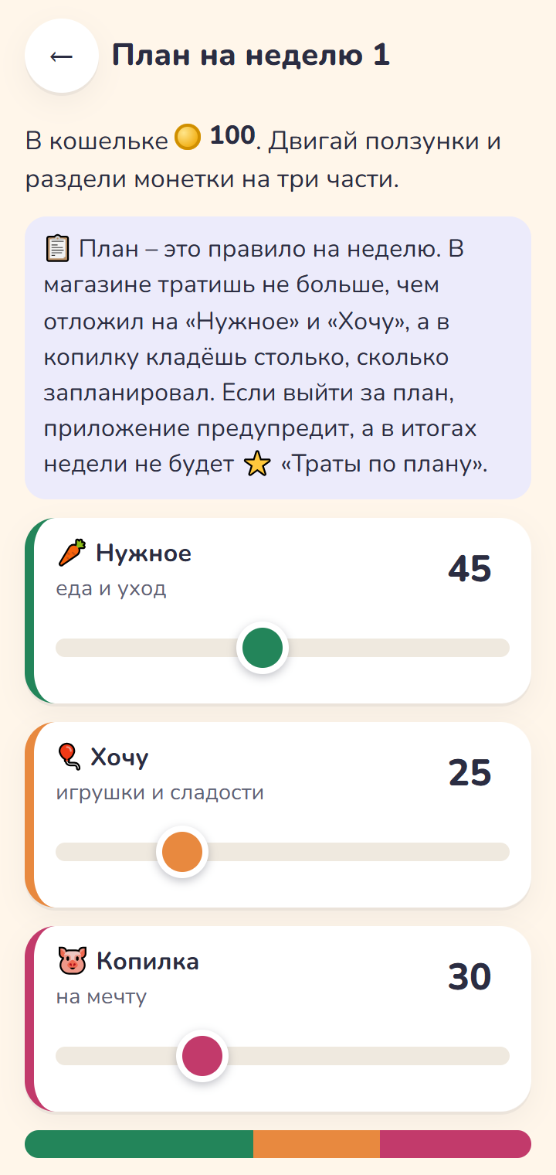
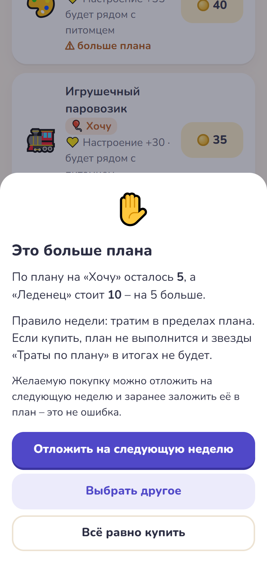
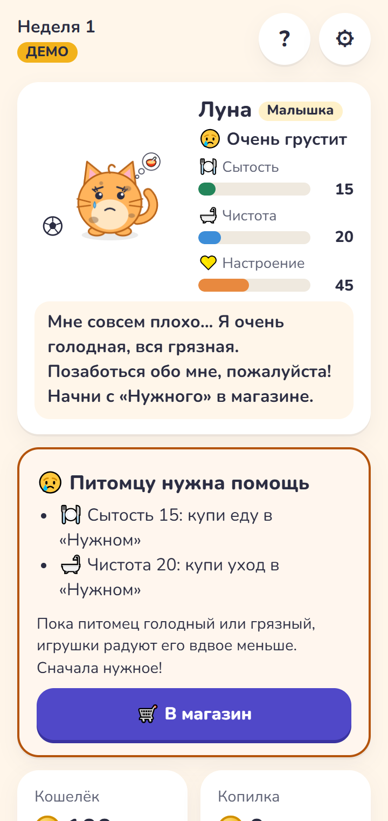
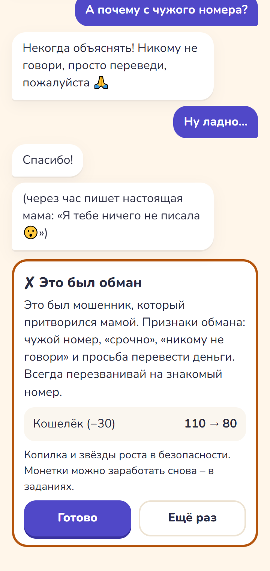
КЛЮЧЕВЫЕ UX/UI РЕШЕНИЯ
План ползунками
Шаг 5, остаток виден сразу, кнопки от 48 dp
Стоп перед тратой
Покупка сверх плана: объяснение и выбор
Питомец просит помощи
Что не так и где это исправить
Игровой телефон
Разбор обмана после каждого разговора

Slide 13
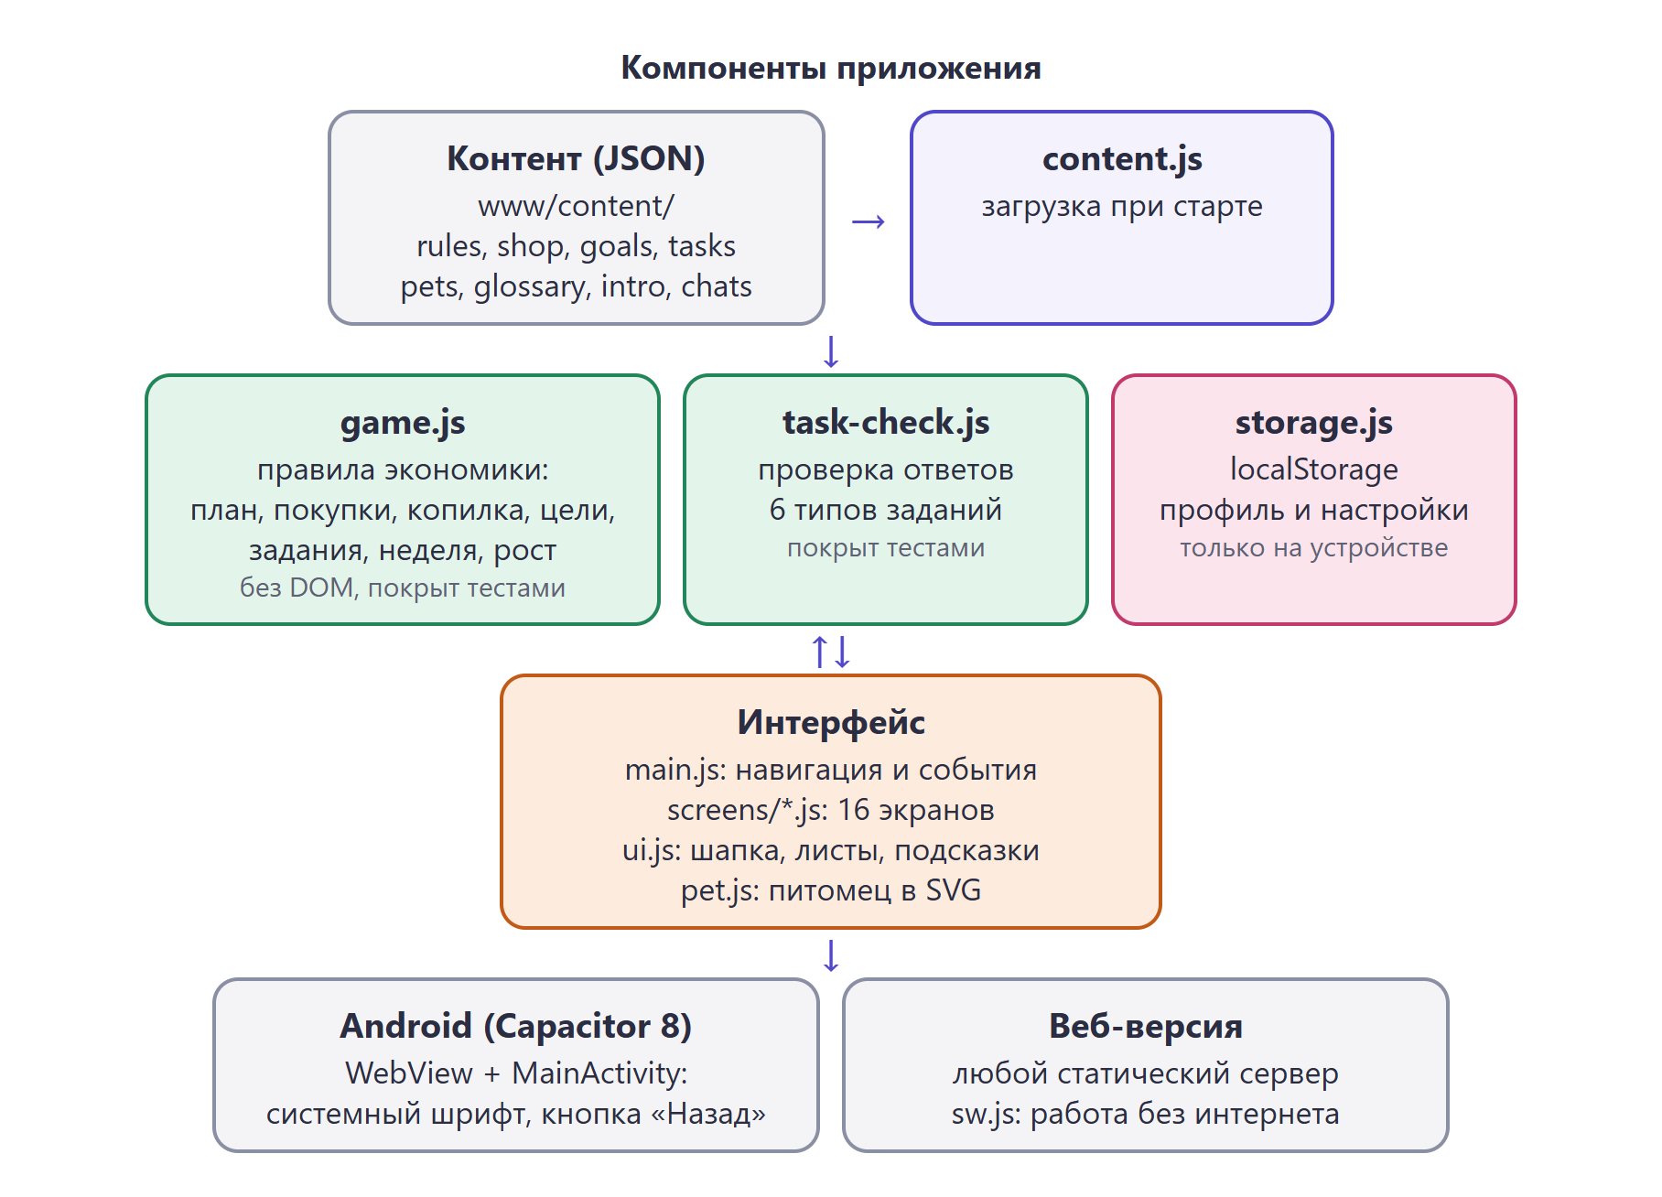
АРХИТЕКТУРА И СТЕК
Стек: HTML, CSS и JavaScript без фреймворков, Capacitor 8 для Android
Логика игры в game.js отделена от экранов и покрыта тестами
Контент в 8 файлах JSON: задания, товары, цели, переписки
Хранение в localStorage на устройстве, сохранение после каждого действия
Android 8.0+, одно разрешение INTERNET для WebView, внешних запросов нет
Веб-версия из той же папки, работает офлайн через service worker

Slide 14
ТЕСТЫ, ОГРАНИЧЕНИЯ, ПЛАНЫ
01
02
03
Тестирование
Ограничения
Планы
73 автотеста логики и контента. Сквозной сценарий на 5 недель в Chrome на экране 360 dp без ошибок. Подпись APK проверена apksigner.
Один профиль на устройство. Данные пропадут при очистке данных приложения. Нет озвучки текстов. Проверка на физических устройствах продолжается.
Публикация в RuStore. Новые темы: долг, безопасные платежи, подарки. Озвучка для младших, несколько профилей, пилот в школах.

Slide 15

ССЫЛКИ
Репозиторий: github.com/ila2201/LCT_2026
Прототип в браузере: ila2201.github.io/LCT_2026
APK: раздел Releases в репозитории
Документация: README.md и docs/Документация.pdf
Видеодемонстрация: docs/demo.mp4

